Slide 1
Фёдорова И.А. Маоу «Лицей № 36»
Восточные славяне в древности

Slide 2
Славяне – группа родственных народов, численностью до 300 миллионов человек
Западные | южные | Восточные
Центральная и частично Восточная Европа | Юго – Восток Европы | Восточная Европа
Поляки, чехи, словаки. | Болгары, сербы, хорваты, словенцы, македонцы, черногорцы | Русские, украинцы, белоруссы

Slide 3
Теории происхождения славян
Миграционная
Автохотная.
Славянский этнос сформировался на Восточно – Европейской равнине и был её исключительным населением.
Б. Рыбаков.
«Дунайская»
С Соловьёв.
В.Ключевский
«Прибалтийская»
М.Ломоносов
Центральная Европа (верховья Дуная, Вислы, Одера, Эльбы, Прикарпатье)

Slide 4
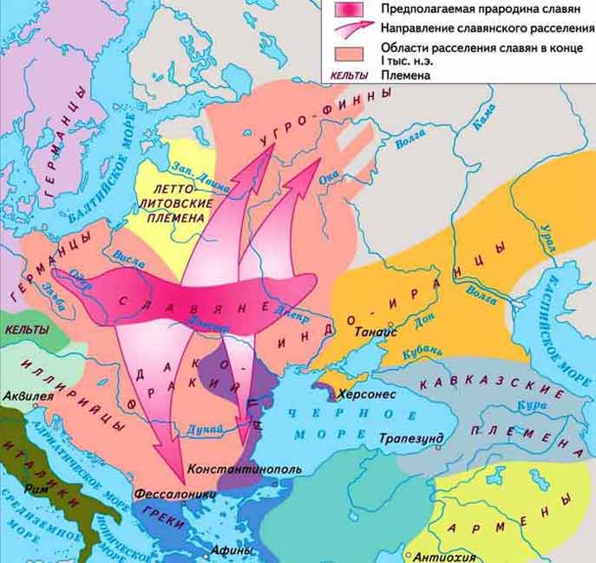

Slide 5
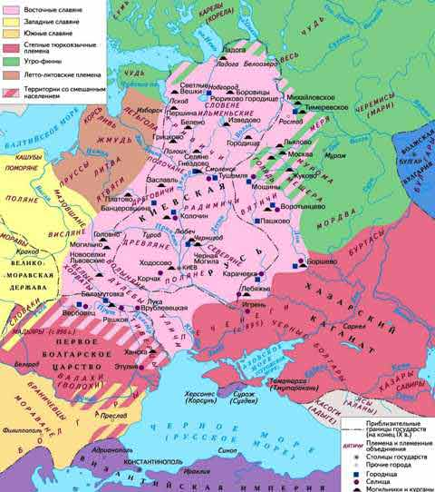
Ильменские словене – озеро Ильмень,р.Ловать, Волхов.(города: Ладога, Новгород).
Кривичи – верхнее течение Днепра, Волги, западной Двины.(Полоцк, Изборск, Смоленск).
Дреговичи -по р. Припять.(Туров)
Радимичи -восточное Верхнее Приднепровье.(Гомель)
Вятичи –междеречье Оки,Клязьмы, Волги.

Slide 6
Дулебы – западная Волынь (волыняне, бужане)
Древляне – Правобережная Украина. (Искоростень).
Северяне – по р.Десна. (Чернигов).
Поляне - Днепр.(Киев)
Уличи – Нижнее Поднепровье, берег Чёрного моря.
Тиверцы – Днестр
(От Онежского, Ладожского озера до р.Прут; от Карпат до междуречья Волги и Оки).

Slide 7
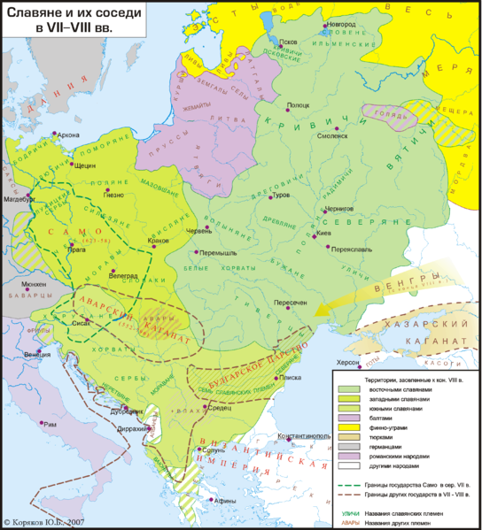

Slide 8
Занятия славян
Земледелие
скотоводство
рыболовство
охота
бортничество
ремёсла
торговля
Подсечно – огневая система
Переложная система
Пашенное земледелие

Slide 9
Орудия труда, Используемые в земледелии
Топор
Мотыга
Борона
Рало
плуг
семья
Соседская община
Родовая община
семья
семья

Slide 10
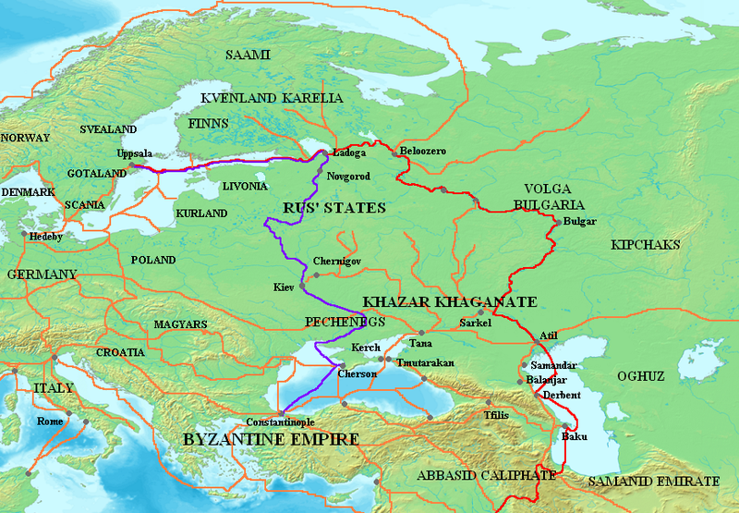
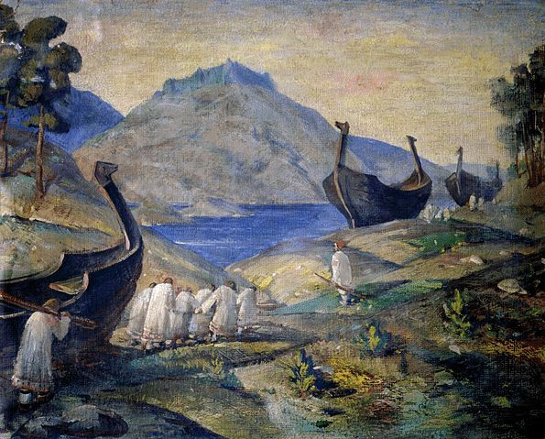
Путь «Из варяг в греки» водный (морской и речной) путь из Балтийского моря через Восточную Европу в Византию.
Балтийское море – Нева,_Ладожское озеро, Волхов, Ильмень озеро, Ловать, волоки до притоков Днепра, Днепр, Чёрное море.

Slide 11
Образование государства у восточных славян.
Государство
Союз племён
Род
Большая семья
Человеческое стадо

Slide 12
Социально – политический строй.
8 – 9 вв.-
Переход от военной демократии к феодальным отношениям.
Вече
Князь
Дружина
Воеводы

Slide 13
Феодальные отношения
Феодалы- собственники земли
Крестьяне – общинники свободные и лично зависимые от феодала;
Платили за пользование землёй ренту.

Slide 14
Формы ренты
Повоз
Собирается путём объезда князем и дружиной подвластных земель.
Полюдье – дань, привозимая населением к княжескому двору.

Slide 15
Работа с источником: «Повесть Временных лет»
В лето 6370(862) изгнали варягов за море, но не дали им дани, и стали владеть сами собой. Но не было среди них правды и стал род на род, и началась у них междоусобица.Они сказали себе:
Надо князя найти, чтобы владел нами и судил по праву.
И пошли они за море к варягам. Приходите княжить и владеть нами…
И пришёл Рюрик с домочадцами и верной дружиной. Сел он в Новгороде.

Slide 16
Было у Рюрика два мужа, не родичи его, но бояре, Аскольд и Дир. Отпросились они в Царьград с родом своим. Пошли они по Днепру, и увидели на горе городок.
Спросили они:
А город этот чей будет?
Ответили им жители:
Построили город этот братья Кий, Щек и Хорив.

Slide 17
Русь – 9-12 вв. раннефеодальная монархия. Династия Рюриковичей. 862-1598. 1613-1917 -Романовы
Норманская теория
Байер
Шлейцер
Антинорманская теория
Ломоносов
Иловайский
Центристская
Признаётся историчность Рюрика.
Вымышленность Трувора, Синеуса.

Slide 18
Спорные вопросы норманской теории
Норман,скандинав
Западное происхождение названия
Происхождение Рюрика
Термин «Русь»
Роль варягов в развитии славянского общества.
Славянин
Славянское происхождение от реки Рось.
Велика
Незначительна, т. К. численность их была невелика.
Создано варягами.
Создание государства у варягов.
У славян уже существовала собственная система управления.
Причины приглашения.
Усобицы, неспособность к самоуправлению.
Пресечение древнейшей династии, усобицы.

Slide 19
Система управления.
Великий князь
Дружина
Князь племенных союзов
Дружины

Slide 20
Рюрик княжил – в 862-879гг.
Сел в Новгороде. Синеус – Белоозере, Трувор- в Изборске.
863 – восстание в Новгороде Вадима Храброго против Рюрика. Гибель Вадима.
879 – умер Рюрик, вручил правление и попечение сына Игоря Олегу.

Slide 21
Первые русские князья.
Рюрик –(862 – 879)
Олег (879 – 912)
Игорь (912-945)
Ольга (945-957)
Святослав (957 – 972)
Ярополк (972-980)

Slide 22
Характеристика правителя:
1)Годы жизни.
2)Годы правления.
3)Особенности характера.
4)Внутренняя политика.
5)Внешняя политика.
6) Социальная политика.

Slide 23
Тест
1) Какой ветви славянских племён не было:
1)Южной 2) северной 3)западной 4)восточной.
2)К славянам относятся: 1)чудь, 2)зыряне, 3)волыняне, 4)адыги.
3)Восточные славяне не являются предками:
1)русских,2)украинцев, 3)словаков, 4)белорусов
4)Одним из восточнославянских племён были: 1)меря, 2)древляне, 3)весь,4)аланы.

Slide 24
5)Рюрик был призван на княжение в Новгороде в: 1)860, 2)862, 3)879, 4)882.
6)Путь из «варяг в греки» проходил: 1)от Азовского до Средиземного, 2)от Балтийского до Каспийского, 3)от Балтийского до Чёрного,4)от Средиземного моря до атлантического океана.
7)Согласно норманской теори, государственность на Русь была принесена: 1)поляками, 2)варягами,3)византийцами, 4)хазарами.

Slide 25
http://www.home-edu.ru/user/f/00001231/examen/9-12_vek/karty/slav_i_sosedi.jpg
http://www.home-edu.ru/user/f/00001231/examen/9-12_vek/karty/rassel_slavjan.jpg
http://upload.wikimedia.org/wikipedia/commons/thumb/0/0e/Slav-7-8-obrez.png/544px-Slav-7-8-obrez.png
http://upload.wikimedia.org/wikipedia/commons/d/dd/Varangian_routes.png
http://upload.wikimedia.org/wikipedia/commons/c/c9/Volok_by_Roerich.jpg

